Slide 1
Математика в движении на физкультурных занятиях

Slide 2
Цель проекта:
Это поиск эффективных приемов познавательного развития личности ребенка и формирование его математических представлений посредством активизации двигательной деятельности.

Slide 3
Задачи проекта:
приобщаться к математике в игровой и занимательной форме;
активизация двигательной деятельности детей;
воспитание самостоятельности, умения договариваться и работать коллективно.

Slide 4
Отправляемся в путь
Ребята, переодевшись в пиратов, отправляются на затерянный Остров Математики.
Там они находят карту и следуют указаниям.

Slide 5
Карта
На карте указаны станции и на каждой станции загадка про определенную цифру.
Отгадав загадку, ребята выполняют задание.

Slide 6
Разминка
Первое задание – разминка. Дети под музыку выполняют разминку.

Slide 7
Фрукты
Следующее задание - эстафета.
В этой эстафете ребятам нужно правильно прикрепить цифру к нужной картинке.
На каждой картинке определенное количество фруктов.
Ребенок берет любую цифру из корзинки и должен прикрепить
ее прищепкой к картинке с таким же количеством фруктов.

Slide 8
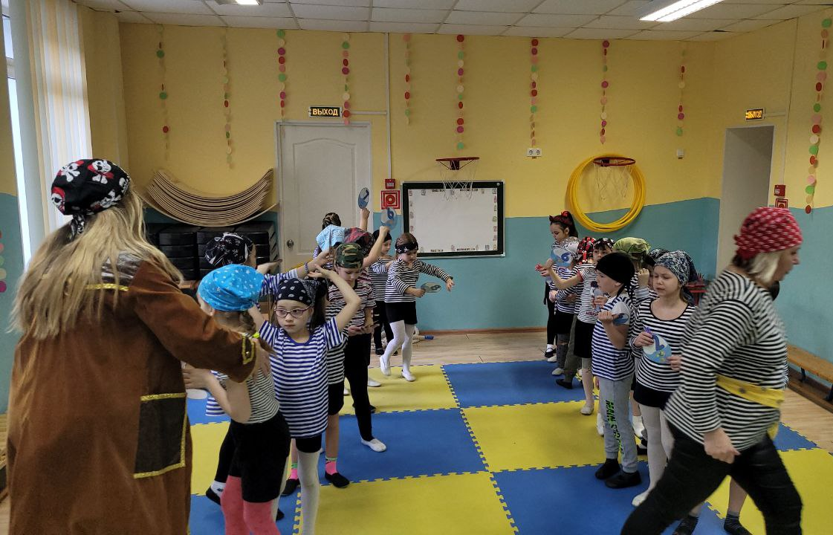
Рыбалка
В этой эстафете перед ребятами натянута веревка с картинками рыбок (на каждой картинке рыбки, в количестве от 1 до 10).
Ребятам нужно по очереди снимать картинки, строго от одного до десяти.
В итоге в каждой команде ребята выстроены с строй с картинками рыб от 1 до 10.

Slide 9
Направляющие
В этой эстафете всем ребятам выдаются картинки с цифрами, вразброс. У каждого ребенка своя цифра.
Направляющий находит в своей команде ребенка с цифрой 1, берет его за руку, проходит с ним полосу
препятствий и возвращает его в конец своей колонны. И так далее.
Направляющий должен выстроит строй из ребят с цифрами от 1 до 10.

Slide 10
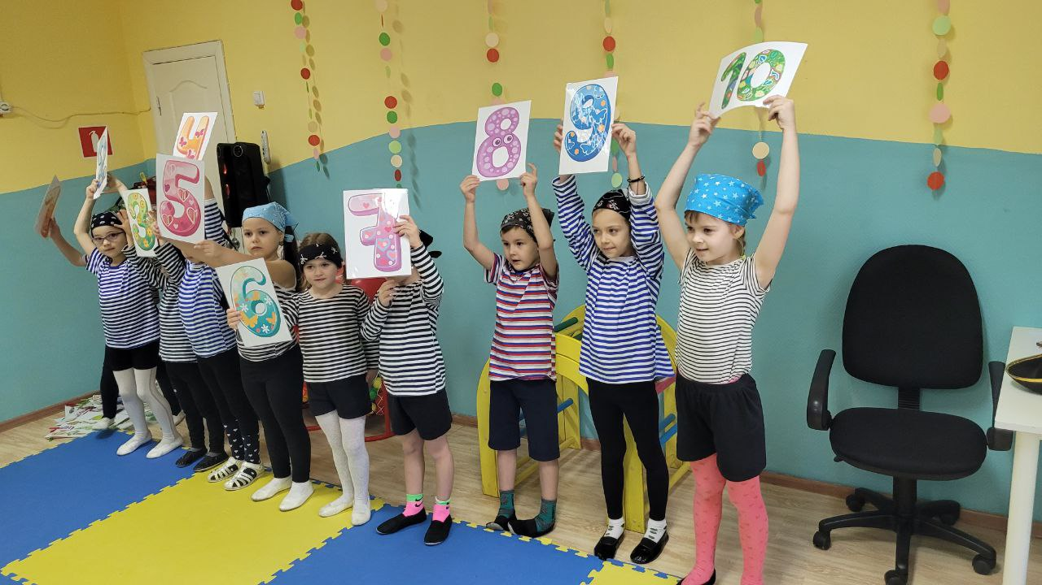
Общая игра
В этой игре обе команды «перемешиваются» по всему залу пока играет музыка.
Как только музыка стихла, дети выстраиваются по своим командам от 1 до 10.
Потом игра повторяется, только в этот раз дети выстраиваются от 10 до 1.

Slide 11
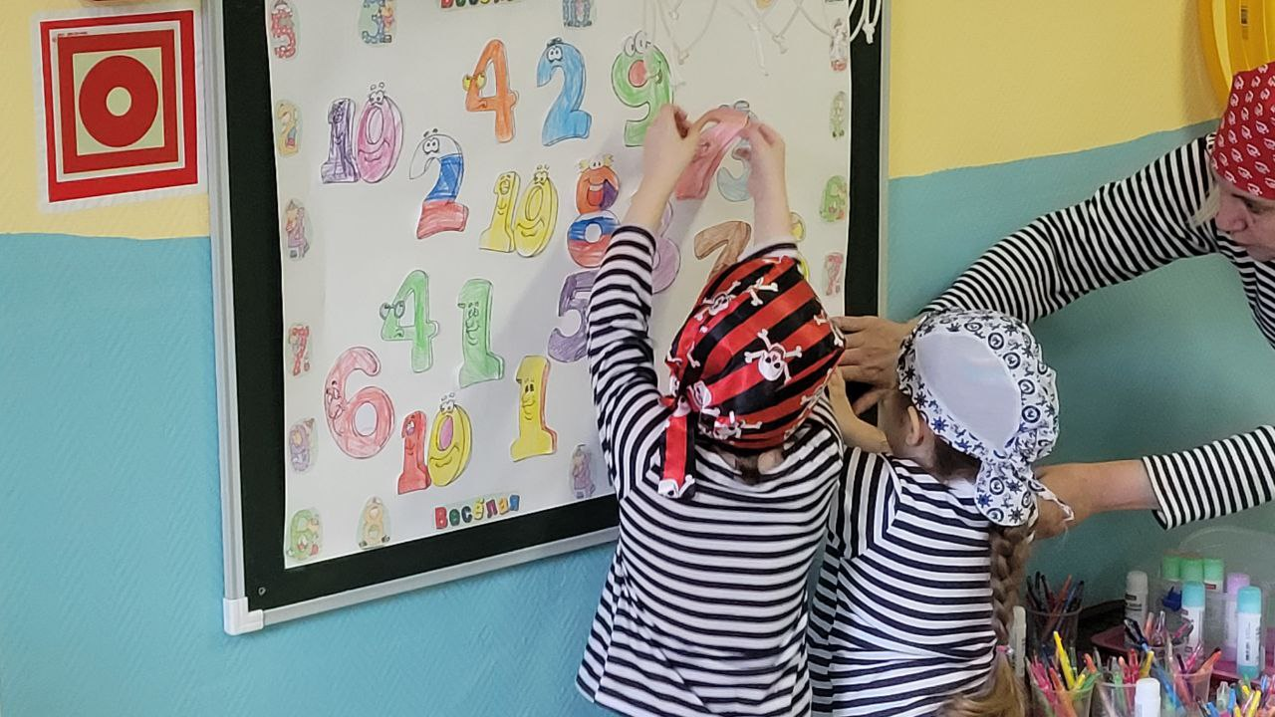
Рисование
В этой игре дети могут немного расслабится.
Каждому ребенку выдают цифру и ее нужно раскрасить.
После чего наклеить на ватман. В итоге получается красивая стенгазета

Slide 12
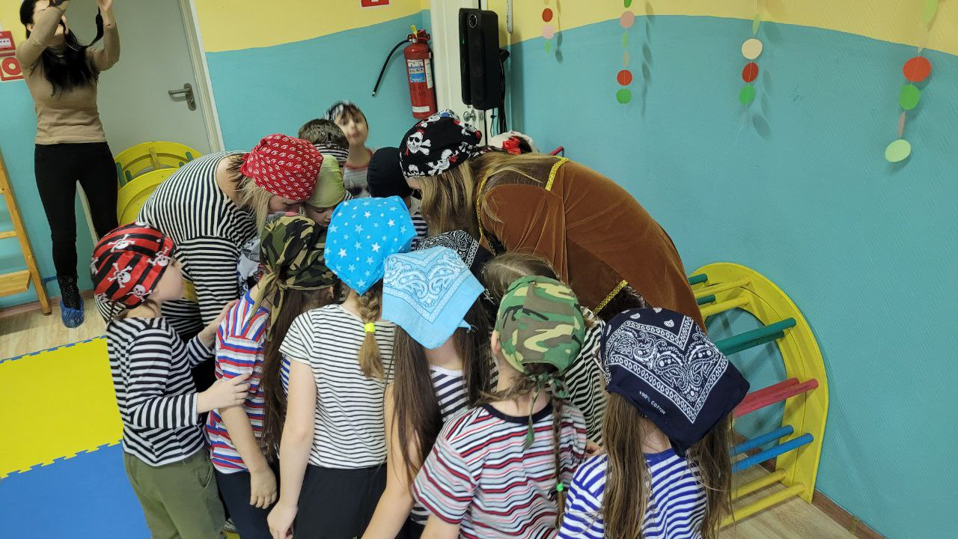
Переправа за сундуком
И последняя эстафета, уже не связанная с математикой.
Тут дети строят переправу, чтобы добраться до сундука с кладом
(сладкий подарок от родительского комитета).

Slide 13
Общее фото
Общее фото на память. Без него никуда

Slide 14
Спасибо за внимание!!!

